Slide 1
418383 การโปรแกรมเกม การบรรยายครั้งที่ 1

Slide 2
หัวข้อวันนี้
เกี่ยวกับรายวิชา
สอนอะไร?
ให้เกรดอย่างไร?
ประวัติของเกมคอมพิวเตอร์
บทบาทของโปรแกรมเมอร์และดีไซเนอร์
การเขียนโปรแกรมภาษาไพทอน

Slide 3
วิชานี้สอน...
ให้คุณสามารถเขียนเกมคอมพิวเตอร์สองมิติของตัวเองได้
ใช้ภาษา C#
ใช้ไลบรารี XNA
ให้คุณมีความรู้พื้นฐานเกี่ยวกับการออกแบบเกม
ดังนั้นวิชานี้อยากสอนคุณให้มีความรู้เกี่ยวกับวิชาชีพสองวิชาชีพ
Game Programmer
Game Designer
จุดมุ่งหมายประการที่สำคัญที่สุดคือ ให้คุณได้ฝึกเขียนโปรแกรมผ่านทางการเขียนเกม

Slide 4
วิชานี้ไม่ได้สอน
ให้คุณสร้างงานศิลปะสำหรับเกมเป็น
นั่นเป็นหน้าที่ของศิลปิน
หากอยากรู้เรื่องนี้ให้เรียน 219483: Digital Art
เวลาสร้างเกมให้ไปดาวน์โหลดงานศิลปะจากอินเตอร์เน็ตมา
หรือสร้างเองก็ได้ถ้ามีเวลาและแรงมากพอ
ระวังเรื่องลิขสิทธิ์
ถ้าคุณใช้งานศิลปะจากเกมที่มีลิขสิทธิ์ จงอย่าเอาเกมของคุณไปเผยแพร่

Slide 5
ผู้สอน
ชาคริต วัชโรภาส
อีเมล์: fscickw@ku.ac.th
ประมุข ขันเงิน
อีเมล์: pramook@gmail.com, fscipmk@ku.ac.th
โทรศัพท์: 08-5453-5857
ออฟฟิศ: ห้องไม่มีเบอร์เยื้องสำนักงานภาค
เวลาเข้าพบ: อังคาร เวลา 13.00 น. ถึง 16.00 น. หรือนัดหมายล่วงหน้า

Slide 6
การให้คะแนน
การบ้าน 60%
การบ้าน 1: Tetris 15%
การบ้าน 2: Breakout 15%
การบ้าน 3: Pacman 15%
การบ้าน 4: Platformer 15%
โปรเจค 40%
เกณฑ์การให้คะแนนอ่านเปลี่ยนแปลงได้ในอนาคต

Slide 7
หนังสือ
Will McGugan. Beginning Game Development with Python and Pygame: From Novice to Professional. New York: APress, 2007.
Tracy Fullerton. Game Design Workshop: A Playcentric Approach to Creating Innovative Games Burlington, MA: Elsevier, 2008.
คุณไม่จำเป็นต้องมีหนังสือสองเล่มนี้

Slide 8
เวบเพจ
http://access.cs.sci.ku.ac.th/~pramook/418383
เช็คบ่อยๆ
การบ้านและสไลด์จะให้ไว้ในเวบเพจนี้เท่านั้น
ไม่พิมพ์มาให้

Slide 9
ประวัติเกมคอมพิวเตอร์
ส่วนนี้ลอกมาจาก http://www.thedoteaters.com/

Slide 10
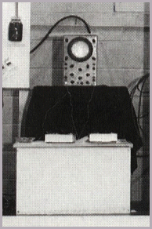
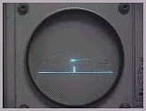
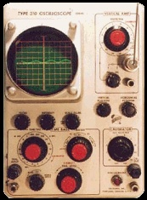
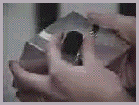
เกมคอมพิวเตอร์ยุคดึกดำบรรพ์
Tennis for Two (1958)
โดย William Hoginbotham, Brookhaven National Lab
เกมตีเทนนิสวิถีโค้ง ใช้เครื่อง oscilloscape แสดงผล

Slide 11
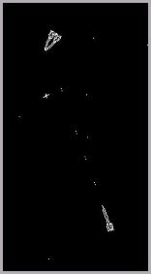
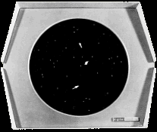
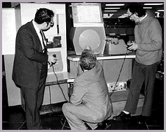
เกมคอมพิวเตอร์ยุคดึกดำบรรพ์ (ต่อ)
Spacewar! (1962)
เป็นเกมที่ตอบสนองผู้ใช้อย่างทันทีทันควัน (interactive) เกมแรก
มีจอยสติ๊กสำหรับใช้เล่นเกมโดยเฉพาะเป็นเกมแรก
ยานอวกาศสองยิงมิสไซล์สู้กัน
เขียนโดย Steve Russell และแฮกเกอร์คนอื่นๆ ใน Tech Model Railroad Club ที่ MIT

Slide 12
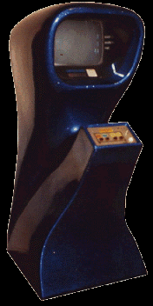
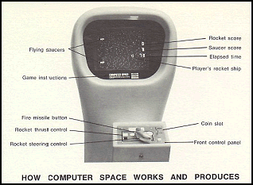
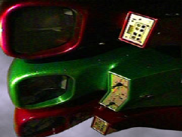
เครื่องเล่นเกมอาร์เคด
Computer Space (1971)
โดย Nolan Bushnell บริษัท Nutting Associates
เป็น Spacewar! ที่ไม่ต้องใช้เครื่อง mainframe
เกมใช้เหรียญเกมแรก ทำไว้ 1,500 เครื่องแต่ขายไม่ค่อยดี เพราะควบคุมยากเกิน

Slide 13
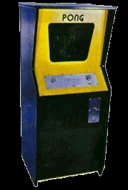
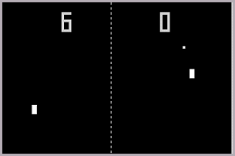
เครื่องเล่นเกมอาร์เคด (ต่อ)
PONG (1972)
Nolan Bushnell ออกจาก Nuttings Associate มาตั้งบริษัทAtari
เกมตีปิงปองโดยผู้ใช้สามารถควบคุมไม้ให้เลื่อนขึ้นเลื่อนลง
ขายได้ 8,500 ชุดในหนึ่งปี ชุดละ 1,200 เหรียญสหรัฐ
มีคนเลียนแบบตามมากมาย
ใช้วงจรที่ออกแบบมาสำหรับ run เกมนี้โดยเฉพาะ

Slide 14
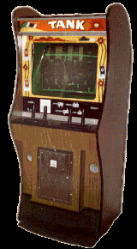
เครื่องเล่นเกมอาร์เคด (ต่อ)
TANK (1974)
โดย Kee Games
เกมแรกที่ใช้ ROM เก็บกราฟฟิกส์ไว้ ทำให้แสดงภาพที่ซับซ้อนขึ้นได้
รถถังสองคันยิงกันในเขาวงกต พร้อมกับต้องหลบกับระเบิดไปด้วย

Slide 15
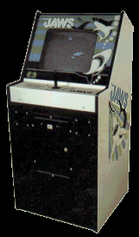
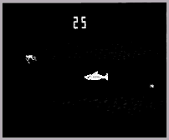
เครื่องเล่นเกมอาร์เคด (ต่อ)
Shark Jaws (Atari 1975)
ผู้เล่นควบคุมนักว่ายน้ำที่ต้องการหลบฉลาม
เกมแรกที่มีตัวละคร
อาศัยความดังของหนังเรื่อง Jaws ในขณะนั้น

Slide 16
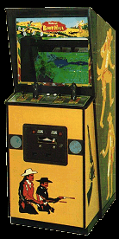
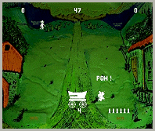
เครื่องเล่นเกมอาร์เคด (ต่อ)
Gun Fight (Midway 1975)
เกมแรกที่ใช้ไมโครโปรเซสเซอร์ (Intel 8080)
จริงๆ แล้วสร้างโดยบริษัท Taito แล้ว Midway ไป
license มา
คาวบอยสองคนยิงปืนสู้กัน
คาวบอยที่ควบคุมด้วยคอมพิวเตอร์สามารถเคลื่อนไหว
อย่างสุ่มได้

Slide 17
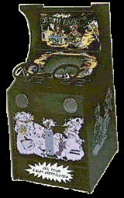
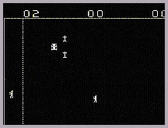
เครื่องเล่นเกมอาร์เคด (ต่อ)
Death Race 2000 (Exidy 1976)
เกมแรกที่ทำให้มีความวิตกกังวลเรื่องความรุนแรงในเกม
ผู้เล่นควบคุมรถ โดยมีเป้าหมายคือขับชนคนให้ตาย
นำแรงบันดาลใจมาจากภาพยนตร์ชื่อเดียวกัน

Slide 18
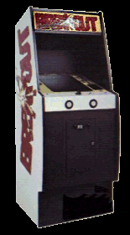
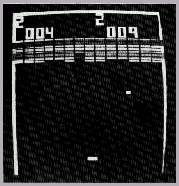
เครื่องเล่นเกมอาร์เคด (ต่อ)
Breakout (Atari 1976)
ผู้เล่นบังคับไม้ตีลูกบอล ซึ่งไปกระทบก้อนอิฐที่อยู่ข้างบนจอ ทำให้มันตกลงมา
เป็นเกมที่ประสบความสำเร็จและเป็นที่รู้จักกันดี
สตีเฟน วอซเนียก ผู้ร่วมก่อตั้งบริษัท Apple เป็นคนออกแบบวงจรของเกมนี้

Slide 19
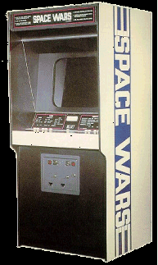
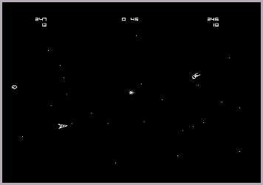
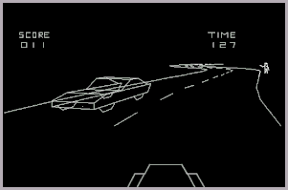
เครื่องเล่นเกมอาร์เคด (ต่อ)
Space Wars (Cinematronics 1977)
เหมือน Spacewars! แต่มีดาวเคราะห์น้อยเป็นอุปสรรค และผู้เล่นสามารถเลือก option ในเกมได้หลากหลาย
เกมแรกเทคโนโลยีการแสดงผลแบบเวกเตอร์ ซึ่งทำให้วาดเส้นตรงได้คมชัด
เป็นพื้นฐานของเกมที่ใช้การแสดงผลแบบเวกเตอร์อื่นๆ เช่น Speed Freak และ Tailgunner
Space Wars
Speed Freak

Slide 20
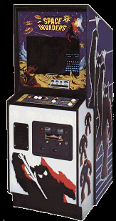
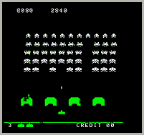
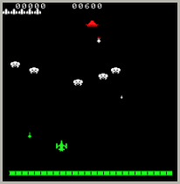
เครื่องเล่นเกมอาร์เคด (ต่อ)
Space Invaders (Taito 1978)
ออกแบบโดย โทชิฮิโระ นิชิคาโดะ ได้รับแรงบัลดาลใจมาจาก Breakout
ผู้เล่นบังคับยานอวกาศต่อสู้กับมนุษย์ต่างดาว
หลังจากวางตลาดทำให้ประเทศญี่ปุ่นตอนนั้นเหรียญขาดแคลน

Slide 21
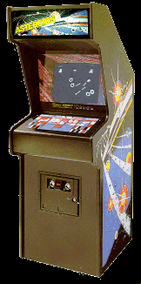
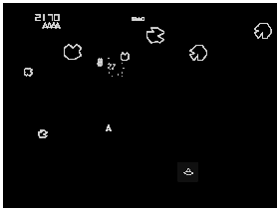
เครื่องเล่นเกมอาร์เคด (ต่อ)
Asteroids (Atari 1979)
ผู้เล่นบังคับยานอวกาศที่บินในเขตที่มีดาวเคราะห์น้อยจำนวนมาก
ยานมีความเฉื่อย เปลี่ยนทิศทางไม่ได้ทันที
เมื่อยิงดาวเคราะห์น้อยมันจะระเบิดเป็นเสี่ยงๆ ถ้าชนยานผู้เล่นก็จะระเบิด
มีระบบ high score ให้ผู้เล่นสามารถอวดสถิติที่ตัวเองทำไว้ได้

Slide 22
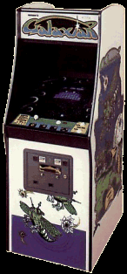
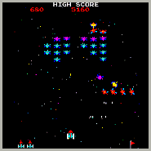
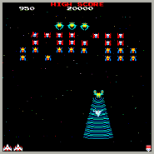
เครื่องเล่นเกมอาร์เคด (ต่อ)
Galaxian (Namco 1979)
เกมอาร์เคดสีเกมแรก และเกมแรกของ Namco
คล้าย Space Invaders แต่ยานศัตรูสามารถบินออกนอกแถวมาโจมตีผู้เล่นได้
มีเกมคล้ายๆ กันตามมาหลายเกม เช่น Galaga, Galpus, และ Galaga ‘88

Slide 23
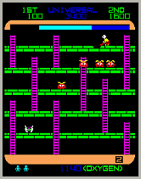
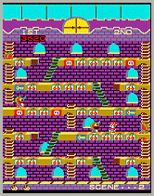
เครื่องเล่นเกมอาร์เคด (ต่อ)
Space Panic (Universal 1981)
เกมแนว platform เกมแรก
ผู้เล่นพยายามหลบเลี่ยงมนุษย์ต่างดาว โดยสามารถไต่บันไดและขุดพื้นเพื่อฝังมนุษย์ต่างดาวได้

Slide 24
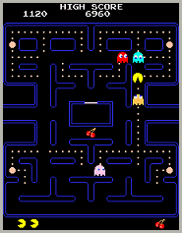
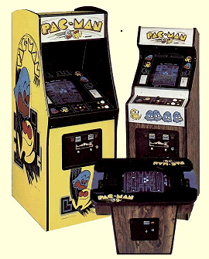
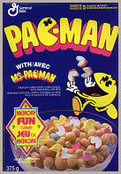
เครื่องเล่นเกมอาร์เคด (ต่อ)
Pac-man (Namco 1980)
ผู้เล่นบังคับวงกลมตัวเหลืองวิ่งไปกินจุดในเขาวงกต โดยพยายามไม่ให้ถูกผีกิน
ออกแบบโดยโทรุ อิวาทานิ และเขียนโปรแกรมโดยฮิเดยุกิ โมคาจิมะ โดยพยายามให้มีตัวการ์ตูนและดึงดูดใจผู้หญิงได้
ทำให้เกิดการขาดแคลนเหรียญในญี่ปุ่นรอบที่สอง ขายได้ 100,000 เครื่องในอเมริกา
เป็นเกมแรกที่มีสินค้าเกี่ยวเนื่องกับเกมอื่นๆ เช่น เสื้อเชิร์ต ตุ๊กตา ฯลฯ

Slide 25
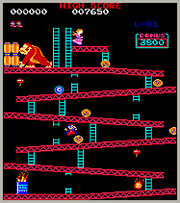
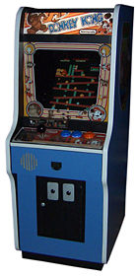
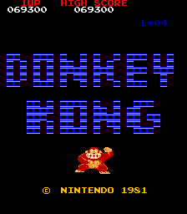
เครื่องเล่นเกมอาร์เคด (ต่อ)
Donkey Kong (Nintendo 1981)
ต้นกำเนิดของตัวละคร Donkey Kong และ Mario
ผู้เล่นบังคับ Jumpman (ต่อมากลายเป็น Mario) ให้กระโดดหลบถังไม้ที่ Donkey Kong ปล่อยให้ไหลลงมาตามบันได
ออกแบบโดยชิเกรุ มิยาโมโตะ

Slide 26
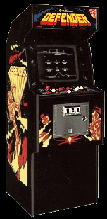
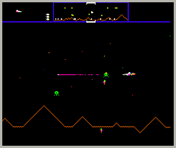
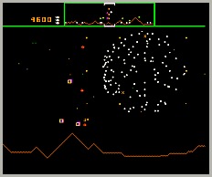
เครื่องเล่นเกมอาร์เคด (ต่อ)
Defender (Williams Electronics 1981)
บังคับยานอวกาศสู้กับมนุษย์ต่างดาวที่มาลักพาตัวคน
ฉากกว้างใหญ่กว่าที่ผู้เล่นเห็น ต้องเช็คเรดาร์
ออกแบบโดย Eugene Jarvis

Slide 27
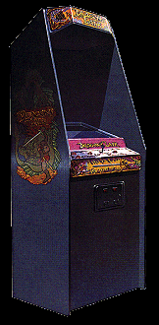
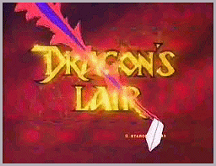
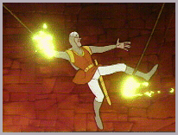
เครื่องเล่นเกมอาร์เคด (ต่อ)
Dragon’s Lair (Starcom 1983)
เกมแรกที่ใช้เทคโนโลยีเลเซอร์ดิสก์
เล่นแล้วคล้ายดูการ์ตูน ผู้เล่นต้องกดปุ่มให้ตรงเวลาเพื่อให้ตัวเอกของเกมไม่ตาย
การ์ตูนวาดโดยทีมงานของ Don Bluth ผู้สร้าง The Land Before Time

Slide 28
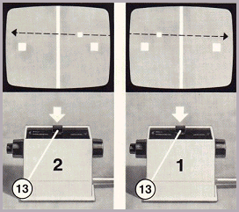
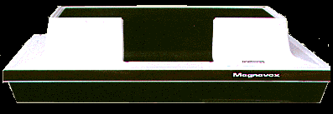
เครื่องเล่นเกมส่วนตัวยุคแรก
Odyssey (1972)
ออกแบบโดย Ralph Baer ผลิตโดยบริษัท Magnavox
ใช้โทรทัศน์เป็นหน่วยแสดงผล
สามารถเล่นเกม “วิ่งไล่จับ” และตีเทนนิสได้
ขายได้แสนกว่าเครื่อง เครื่องละ 100 เหรียญสหรัฐ

Slide 29
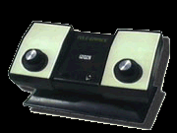
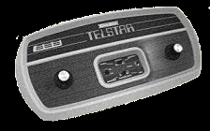
เครื่องเล่นเกมส่วนตัวยุคแรก (ต่อ)
1974: บริษัท Atari ก็ทำเครื่องเล่นเกม PONG สำหรับต่อกับทีวีมาขาย โดยฝากขายที่ห้าง Sears เครี่องละ $100 และขายได้ดีมาก
1976: บริษัท Coleco ก็สร้างระบบเช่นนี้มาขายเช่นกัน โดยใช้ชิปที่ผลิตโดย GE ซึ่งยอดขายประมาณครึ่งหนึ่งของ Atari

Slide 30
เครื่องเล่นเกมส่วนตัวยุคที่สอง
Fairchild Channel F (1976)
ใช้ ROM ที่ใส่ไว้ในตลับเก็บเกม แทนที่จะใช้วงจรที่สร้างมาเฉพาะ
เครื่องเล่นเกมเครื่องแรกที่ใช้ CPU
Atari 2600 (1977)
ใช้หลักการออกแบบเดียวกับ Fairchild Channel F แต่ได้รับความนิยมมากกว่า
Atari 2600
Fairchild Channel F

Slide 31
เครื่องเล่นเกมส่วนตัวยุคที่สอง (ต่อ)
บริษัท Activision ถือกำเนิดขึ้นมาในช่วงนี้ (1979)
ถือเป็นบริษัทผลิตเกมที่ไม่ผลิตฮาร์ดแวร์ด้วยรายแรก
สร้างเกมที่มีชื่อเสียงหลายเกม เช่น Pitfall! (1982) ซึ่งเป็นเกมที่ขายดีที่สุดของเครื่อง Atari 2600

Slide 32
เครื่องเล่นเกมส่วนตัวยุคที่สอง (ต่อ)
ยุคเครื่องเล่นเกมส่วนตัวรุ่นที่สองจบลงในปี 1983
มีบริษัทเกมหลายบริษัทล้มละลาย
สาเหตุ
มีเครื่องเล่นเกมมากเกินไป
ตลาดอิ่มตัว
เกมคุณภาพต่ำ
การแข่งขันจากคอมพิวเตอร์ส่วนตัว

Slide 33
เครื่องเล่นเกมส่วนตัวยุคที่สาม
NES/Famicom (Nintendo, 1983)
ขายดีมากในอเมริกาและญี่ปุ่น กว่า 60 ล้านเครื่องทั่วโลก
ขายพร้อมกับ Super Mario Bros.
ใช้ Gamepad แทน Joystick

Slide 34
เครื่องเล่นเกมส่วนตัวยุคที่สาม (ต่อ)
Sega Master System (Sega, 1986)
ขายดีในยุโรปและอเมริกาใต้ ขายได้ประมาณ 13 ล้านเครื่องทั่วโลก

Slide 35
เครื่องเล่นเกมส่วนตัวยุคที่สาม (ต่อ)
ถือกำเนิดเกมที่มีชื่อเสียงถึงปัจจุบันหลายเกม
Dragon Quest (1986)
Final Fantasy (1987)
Legend of Zelda (1986)
Metal Gear (1987)
Rockman (1987)
Metroid (1986)

Slide 36
เครื่องเล่นเกมส่วนตัวยุคที่สี่
TurboGrafx-16/PC Engine (Hudson Soft, 1987)
เครื่องเล่นเกมแรกที่ใช้แผ่น CD
CPU 8 บิต แต่มี GPU 16 บิต ทำให้แสดงสีได้หลายสีกว่า NES
แต่สู้ Super Famicom และ Megadrive ซึ่งใช้ CPU 16 บิตไม่ได้

Slide 37
เครื่องเล่นเกมส่วนตัวยุคที่สี่ (ต่อ)
Sega Mega Drive (Sega, 1988)
เครื่องเล่นเกม 16 บิตเครื่องแรก
ขายได้ 29 ล้านเครื่องทั่วโลก

Slide 38
เครื่องเล่นเกมส่วนตัวยุคที่สี่ (ต่อ)
Super Famicom (Nintendo, 1990)
ขายดีที่สุดในยุคที่สี่ 49.1 ล้านเครื่องทั่วโลก
ขายพร้อม Super Mario World และ F-Zero

Slide 39
เครื่องเล่นเกมส่วนตัวยุคที่สี่ (ต่อ)
เกมที่มีชื่อเสียง
Sonic The Hedgehock (1991)
The Legend of Zelda: A Link to the Past (1991)
Star Fox (1993)
Secret of Mana (1993)
Final Fantasy IV, V, และ VI (1991, 1992, 1994)
Chrono Trigger (1995)

Slide 40
เครื่องเล่นเกมส่วนตัวยุคที่ห้า
Sega Saturn (Sega, 1994)
เครื่องเล่นเกม 32 บิตเครื่องแรก ขายได้ 17 ล้านเครื่องทั่วโลก
Playstation (Sony, 1994)
ขายได้ 102 ล้านเครื่องทั่วโลก
Nintendo 64 (Nintendo, 1996)
เครื่องเล่นเกม 64 บิตเครื่องเดียวในรุ่น ขายได้ 33 ล้านเครื่องทั่วโลก

Slide 41
เครื่องเล่นเกมส่วนตัวยุคที่ห้า (ต่อ)
เกมที่มีชื่อเสียง
Dragon Quest VII (2000)
Final Fantasy VII (1997)
Legend of Zelda: Oricana of Time (1998)
Metal Gear Solid (1998)
Super Mario 64 (1996)
Gran Turismo (1997)
Biohazard (1996)
PaRappa the Rapper (1996)

Slide 42
เครื่องเล่นเกมส่วนตัวยุคที่หก (ต่อ)
เครื่องเล่นเกมรุ่นนี้ใช้ CPU 64 บิตหรือ 32 บิตที่มีความเร็วสูงขึ้น มีการใช้ GPU ช่วยประมวลกราฟฟิกส์ และมี RAM มาก
เครื่องเล่นเกม
Dreamcast (Sega, 1998, 10.6 ล้านเครื่อง)
Playstation 2 (Sony, 2000, 140 ล้านเครื่อง)
Xbox (Microsoft, 2001, 24 ล้านเครื่อง)
Gamecube (Nintendo, 2001, 21 ล้านเครื่อง)

Slide 43
เครื่องเล่นเกมส่วนตัวยุคที่หก (ต่อ)
เกมที่มีชื่อเสียง
Super Smash Bros. Melee. (2001)
Halo (2001)
Metroid Prime (2002)
Grand Theft Auto III (2001)
Kingdom Hearts (2002)
Final Fantasy X (2001)

Slide 44
เครื่องเล่นเกมส่วนตัวยุคที่เจ็ด
เครื่องเล่นเกมยุคปัจจุบันมี CPU หลาย core และมีความสามารถคล้ายเครื่องคอมพิวเตอร์มากขึ้น เช่น มี hard drive และ ethernet card ในตัว
เครื่องเล่นเกม
Xbox 360 (Microsoft, 2004)
Playstation 3 (Sony, 2006)
Wii (Nintendo, 2006)

Slide 45
เครื่องเล่นเกมส่วนตัวยุคที่เจ็ด (ต่อ)
เกมที่มีชื่อเสียง
Wii Sport (2006)
Gears of Wars (2006)
Halo 3 (2007)
Super Mario Galaxy (2007)
Grand Theft Auto IV (2008)
Metal Gear Solid 4 (2008)

Slide 46
เกมคอมพิวเตอร์
คอมพิวเตอร์ในยุคแรกๆ มีความสามารถต่ำ เริ่มต้นจึงมีแต่เกม Adventure ที่ใช้แต่ตัวอักษร
Hunt the Wumpus (Gregory Yob, 1972)
ผู้เล่นพยายามล่าตัว Wumpus ในถ้ำแห่งหนึ่ง
ผู้เล่นเลือก choice ที่เป็นตัวเลข
Adventure (Willie Crowther, 1972)
ผจญภัยในถ้ำเพื่อเก็บสมบัติให้ได้มากที่สุด
ได้รับแรงบันดาลใจมาจาก Dungeons & Dragon
ผู้เล่นสั่งคำสั่งในรูป <<กริยา>> <<นาม>>
Scott Adams นำไปพัฒนาต่อเป็น Adventureland ซึ่งเป็นเกมแนว adventure แรกที่นำออกขายในท้องตลาดในปี 1978

Slide 47
เกมคอมพิวเตอร์ (ต่อ)
Zork (Infocom, 1980)
เกมสไตล์เดียวกับ Adventure แต่มีปริศนาให้แก้ที่ยากกว่า
ตอนแรกเขียนไว้รันบนเครื่อง PDP-11 แต่ยิ่งนานเกมก็มีขนาดใหญ่ขึ้นจนใส่ใน main memory ไม่พอ
มีการสร้างทำ virtual machine เพื่อ run Zork โดยเฉพาะ ซึ่งถูก port ใส่ในเครื่อง TRS-80 และ Apple II

Slide 48
เกมคอมพิวเตอร์ (ต่อ)
MUD (Multi-User Dungeon)
ต้นแบบของ MMORPG ในปัจจุบัน
เขียนขึ้นเป็นครั้งแรกโดย Roy Trubshaw ที่ Essex University ในปี 1979
มีห้องหลายห้องที่ผู้ใช้สามารถอยู่ร่วมกันและ chat กันได้
Richard Bartle นำไปพัฒนาต่อให้ผู้เล่นมีจุดหมาย (ทำ quest?) และมีการคิดคะแนน

Slide 49
เกมคอมพิวเตอร์ (ต่อ)
Mystery House (Online-Systems, 1980)
เกมแนว adventure ที่มีการใช้กราฟฟิกส์เกมแรก
เขียนบนเครื่อง Apple II
เรื่องแนวลึกลับ ผู้เล่นเข้าบ้านเพื่อหาสมบัติ และพยายามอย่าให้ผู้ที่อยู่อาศัยในบ้านตาย
Online-Systems เปลี่ยนชื่อเป็น Sierra Inc. และออกเกมแนวเดียวกันออกอีกหลายเกม เช่น King’s Quest (1983) , The Two Guys from Andromeda (1986), และ Space Quest

Slide 50
เกมคอมพิวเตอร์ (ต่อ)
Ultima (California Pacifics, 1981)
เกม RPG ที่พื้นมีลักษณะเป็นช่องๆ (tile-based)
ผู้เล่นบังคับผู้กล้าให้สู้กับปีศาจด้วยอาวุธและเวทย์มนตร์
มีระบบ hit point, ประสบการณ์, และเลเวล (LV)
ประสบความสำเร็จเป็นอย่างสูง และมีทำต่อออกมาถึง 9 ภาค
ออกแบบโดย Richard Garriot

Slide 51
เกมคอมพิวเตอร์ (ต่อ)
Elite (Acornsoft, 1984)
เกมคอมพิวเตอร์เกมแรกที่ใช้กราฟฟิกส์แบบสามมิติ
ฉาก ตำแหน่งดาวเคราะห์ ฯลฯ ถูกสร้างขึ้นมาด้วยโปรแกรม
ผู้เล่นทำการแลกเปลี่ยนสินค้าในอวกาศ

Slide 52
เกมคอมพิวเตอร์ (ต่อ)
SimCity (Maxis, 1989)
เกมที่ทำให้เกมแนว simulation ได้รับความนิยม
ออกแบบโดย Will Wright
ผู้เล่นทำการสร้างเมืองโดยไม่มีเป็นหมายอะไร
เป็นจุดเริ่มต้นของเกมแนว simulation อื่นๆ เช่น SimEarth, SimAnt, The Sims, และ Spore

Slide 53
เกมคอมพิวเตอร์ (ต่อ)
Maniac Mashion (LucasArts, 1987)
เกมแนว adventure เกมแรกที่ใช้เมาส์แทนการป้อนข้อความทางคีย์บอร์ด หลังจากนั้น Sierra ก็เริ่มใช้ interface แบบนี้ตาม
มีฉากจบหลายแบบ และตัวละครให้เลือกเล่นหลายตัว
มี engine แปลภาษา SCUMM สำหรับสร้างเกมโดยเฉพาะซึ่ง LucasArts นำไปสร้างเกมอื่นต่ออีก 13 เกม

Slide 54
เกมคอมพิวเตอร์ (ต่อ)
Wolfenstein 3D (id Software, 1992)
เกมที่ทำให้เกมแนว first person shooter ได้รับความนิยม
ทำให้ฉากเป็นสามมิติด้วยวิธี ray casting
เป็นเกมแรกๆ ที่ทำ texture mapping (จิตรกรรมฝาผนัง)

Slide 55
เกมคอมพิวเตอร์ (ต่อ)
Dune II (Westwook Studios, 1992)
เกม real-time strategy ที่ตั้งมาตรฐานของเกมแนวนี้ไว้หลายข้อ
การใช้ mouse เคลื่อน unit
การเก็บทรัพยากร
เป็นแรงบันดาลใจให้ Warcraft (1994) และ Command and Conquer (1995)

Slide 56
เกมคอมพิวเตอร์ (ต่อ)
Myst (Cyan Worlds, 1993)
เกม adventure ที่มีการแก้ puzzle เป็นองค์ประกอบหลัก
เกมแรกที่ใช้ CR-ROM เก็บข้อมูลได้ถึงขีดจำกัดของมัน
เป็นเกมที่ขายดีที่สุดจนกระทั่ง The Sims (2000) ออกวางตลาด

Slide 57
เกมคอมพิวเตอร์ (ต่อ)
Quake (id Software, 1996)
เกม first person shooter เกมแรกที่มีการเล่นผ่านทางอินเตอร์เน็ต
id Software แจก source code ภายใต้ GPL ในปี 1999 ซึ่งถูก Valve นำไปใช้สร้างเกม Half-Life

Slide 58
เกมคอมพิวเตอร์ (ต่อ)
Ultima Online (Electronic Arts, 1997)
เกมออนไลน์ที่ใหญ่ที่สุดในขณะนั้น
มีระบบ quest, ระบบ guild

Slide 59
เกมคอมพิวเตอร์ (ต่อ)
Counter-Strike (1999)
ตัวอย่างสำคัญของการตัดแปลงเกม (mod) ให้กลายเป็นอีกเกมหนึ่ง
สร้างโดย Minh Le และ Jess Cliffe ด้วยการดัดแปลงเกม Half-Life (1998) ของ Valve
ยังเป็นเกม online FPS ที่ได้รับความนิยมสูงสุดจนถึงทุกวันนี้

Slide 60
เกมคอมพิวเตอร์ (ต่อ)
The Sims (Maxis, 2000)
เกมจำลองชีวิตของคนธรรมดา (เรียกว่า Sims)
ขายได้ 6.3 ล้านชุด เป็นเกมคอมพิวเตอร์ที่ขายได้ดีที่สุดในประวัติศาสตร์

Slide 61
การสร้างเกมและอาชีพต่างๆ เกี่ยวกับเกม
ส่วนนี้ลอกมาจาก Game Programming Wiki (http://wiki.gamedev.net)

Slide 62
ต้องการอะไรบ้าง?
ภาพ
เสียง
เนื้อหา
Game Logic
โปรแกรม!
ส่วนนี้สำคัญที่สุด เพราะคุณสามารถสร้างเกมที่ไม่มีภาพ ไม่มีเสียง และไม่มีเนื้อหาได้

Slide 63
อาชีพที่เกี่ยวกับเกม
Game Designer
ออกแบบประสบการณ์ของผู้เล่น
มีหน้าที่ทำให้เกมสนุก และวางแผนการพัฒนาไปด้วย
ต้องทำหน้าที่สื่อสารกับผู้ร่วมทีมคนอื่นๆ ให้เกมออกมาเป็นไปตามที่ออกแบบไว้
วิชานี้สอนเกี่ยวกับ game designer ด้วย แต่ไม่ลงลึก และไม่มีการปฏิบัติ
Game Artist & Musician
สร้างงานศิลปะ สเปเชียลเอฟเฟกต์ เสียงประกอบ และดนตรี
ถ้าอยากรู้เรื่องนี้ให้ไปเรียน 219483: Digital Art

Slide 64
เกมโปรแกรมเมอร์
เหมือนกับโปรแกรมเมอร์ทั่วไปอื่นๆ แค่เขียนเกม
เกมโปรแกรมเมอร์ต้อง
เขียนโปรแกรมวาดรูป 2D และ/หรือ 3D
เขียนโปรแกรมเล่นเสียงและเพลง
เขียนโปรแกรมทำการคำนวณทางฟิสิกส์
เขียนโปรแกรมสร้างปัญญาประดิษฐ์
เขียนโปรแกรมทำการติดต่อกับเครื่องคอมพิวเตอร์อื่นๆ

Slide 65
เกมโปรแกรมเมอร์ (ต่อ)
โชคดีที่คุณไม่ต้องทำเรื่องพวกนี้เอง (ทั้งหมด)
มีคนเขียนไลบรารีจัดการพวกนี้ให้แล้ว
คุณต้องเรียนรู้ไลบรารีเหล่านี้แล้วนำมาใช้กับเกมที่คุณเขียน
เทอมนี้เราใช้ภาษาไพทอนและไลบรารีชื่อ Pygame
สิ่งที่เหลือคือการเขียน game logic และการรวมองค์ประกอบต่างๆ เข้าด้วยกัน
อะไรเกิดขึ้นเมื่อเวลาผ่านไป?
อะไรเกิดขึ้นเมื่อผู้ใช้กดปุ่ม?

Slide 66
เรียนรู้สู่การสร้างเกม
ส่วนนี้ลอกมาจาก How do I make games? โดย Geoff Howland

Slide 67
เรียนรู้สู่การสร้างเกม
“ผมจะสร้างเกมอย่างไร?”
ตอบไม่ได้ มีหลายวิธีเกินกว่าจะสาธยาย
“ผมอยากเขียนเกมอย่าง Counter-Strike, WoW, Ragnarok Online, Spore ฯลฯ”
กลับบ้านไปซะไอ้หนู
ผม (คนสอน) เคยรู้สึกอย่างนี้เมื่อประมาณ 5 ปีก่อน และไม่เคยทำได้ตามนั้น
เกมพวกนี้ต้องมีทุน ทีมงาน ความรู้ และประสบการณ์

Slide 68
เรียนรู้สู่การสร้างเกม (ต่อ)
การเรียนเขียนโปรแกรมต้องเรียนรู้ด้วยการลงมือทำ
เรียนเขียนเกมก็เช่นกัน
เริ่มต้นจากเกมเล็กๆ ง่ายๆ แล้วค่อยขยายให้เกมซับซ้อนยิ่งขึ้น

Slide 69
เรียนรู้สู่การสร้างเกม (ต่อ)
เริ่มจาก Tetris
มีทุกอย่างที่เกมทุกเกมมี: Game Loop
Game logic ค่อนข้างซับซ้อน แต่ไม่ยากเกินไป
ไม่จำเป็นต้องใช้รูปสวยๆ แค่วาดสี่เหลี่ยม
ทำเสร็จแล้วช่วยเพิ่มความมั่นใจตัวเอง (เรื่องสำคัญ!)

Slide 71
เรียนรู้สู่การสร้างเกม (ต่อ)
ต่อด้วย Breakout
Collision Detection
Physics (ปลอมๆ)
Level Design

Slide 72
เรียนรู้สู่การสร้างเกม (ต่อ)
Pac-Man
Enemy AI
เสียง
ฉากที่มีความซับซ้อน

Slide 73
เรียนรู้สู่การสร้างเกม (ต่อ)
Side-Scrolling Platformer
AI ที่ซับซ้อนยิ่งขึ้น
ฉากซับซ้อนยิ่งขึ้น ต้องการ Level Editor
หน้าจอเลื่อนได้ รูปเยอะ

Slide 74
เรียนรู้สู่การสร้างเกม (ต่อ)
ทำให้เกมของคุณสมบูรณ์
ฉาก Title
ฉาก Game Over
ฉาก Clear Game
High Score
Installer
ฯลฯ

Slide 75
เรียนรู้สู่การสร้างเกม (ต่อ)
“แต่เกมพวกนี้มันงี่เง่าเหลือเกิน ผมอยากเขียน Starcraft”
เกมที่ซับซ้อนอื่นๆ ก็แค่เพิ่มรูปสวยๆ หรือ 3D graphics เท่านั้น
ถ้าทำพวกนี้ได้คุณก็สามารถเขียนเกมที่ซับซ้อนขึ้นได้ ถ้า:
คุณมีความรู้เทคโนโลยี
คุณมีทีมงานช่วย
แยกให้ออกระหว่างความอยากสร้างเกมเจ๋งๆ กับการเรียนรู้เพื่อสร้างทักษะสำหรับสร้างเกม
สิ่งที่สำคัญคือสร้างเกมให้เสร็จสมบูรณ์

Slide 76
เรียนรู้สู่การสร้างเกม (ต่อ)
จงภูมิใจเถิดกับเกมของคุณ
มีคนตั้งมากมายที่ได้แต่คิดแต่ไม่เคยเขียนเกมเสร็จแม้แต่เกมเดียว
แต่ก็อย่าไปเทียบกับพวกที่มีประสบการณ์ 10 ปีและมีทุนเยอะแยะไว้ทดลองไอเดียตัวเอง
ชีวิตคุณในฐานะเกมโปรแกรมเมอร์ยังอีกยาวไกล
อุตสาหกรรมเกมเป็นอุตสาหกรรมใหญ่ การแข่งขันสูง
เริ่มต้นจากเล็กไปใหญ่
ทำงานสะสมประสบการณ์
ศึกษาหาความรู้อย่างสม่ำเสมอ

